Slide 1


Результаты опросов преподавателей специальности 09.02.07 Информационные системы и программирование, квалификация программист»
2025-2026 учебный год

Slide 2
Дизайн количественного исследования
Цель
Системный сбор обратной связи по ключевым аспектам преподавательской деятельности в колледже для улучшения и адаптации процессов
Метод сбора данных
Онлайн-опрос без идентификации респондентов (тип CAWI), сочетающий скорость сбора данных, отсутствие финансовых затрат и высокое удобство для участников. Респонденты отвечали на закрыте и открытые типы вопросов
Обработка данных
81%
охват, май 2025
Описательная статистика.
Обобщение индивидуальных ответов респондентов в групповые показатели, исключающее идентификацию лиц и обеспечивающее конфиденциальность
Выборка
Педагогические работники, связанные со специальностью
09.02.07 «Информационные системы и программирование» колледжа

Slide 3
Метрики клиентского опыта
CES
доступность
CSAT
общее впечатление, уровень удовлетворённости
82%
87%
Вопрос: Оцените, насколько легко вам было решать вопросы, касающиеся образовательного процесса и рабочих задач (например, взаимодействие с администрацией, коллегами, доступность необходимых ресурсов)
Вопрос: Оцените, насколько вы удовлетворены колледжем как местом своей работы
Поставьте оценку от 1 до 5, где "5" - всё прекрасно, я доволен (-льна), "1"- вообще не понравилось
Поставьте оценку от 1 до 5, где "5" - очень легко и удобно, "1" - очень сложно»
CES от 70 до 90 - Отлично
CSAT от 71 до 90 - Отлично

Slide 4
Метрики клиентского опыта
Направление и аспекты
Среда работы Площадка и рабочие условия
Рабочие ресурсы Удобство и стабильность платформы LXP для работы; Наличие необходимого оборудования и программного обеспечения для работы и обучения; Оперативность решения технических проблем и запросов на платформе LXP
Активности Колледжа Неформальные мероприятия (корпоративы, тимбилдинги и т.п.); Возможности внедрения творчества и инноваций
Комьюнити Выстроенная коммуникация; Психологический комфорт; Возможности профессионального и личностного развития
CSI
индекс удовлетворенности конкретными аспектами
Площадка и рабочие условия Возможности внедрения творчества и
инноваций
Возможности профессионального и личностного развития
Психологический комфорт Неформальные мероприятия (корпоративы,
тимбилдинги и т.п.)
Выстроенная коммуникация Наличие необходимого оборудования и
программного обеспечения для работы и…
Оперативность решения технических проблем и запросов на платформе LXP
Удобство и стабильность платформы LXP для работы
4,9
4,6
4,6
4,6
4,3
4,3
4,3
4,2
4,1
Вопрос: Оцените, в какой степени вы удовлетворены следующими аспектами
Поставьте оценку от 1 до 5, где "1"- совсем не удовлетворен (-а), "5"- всё отлично, полностью удовлетворен
(-а)

Slide 5
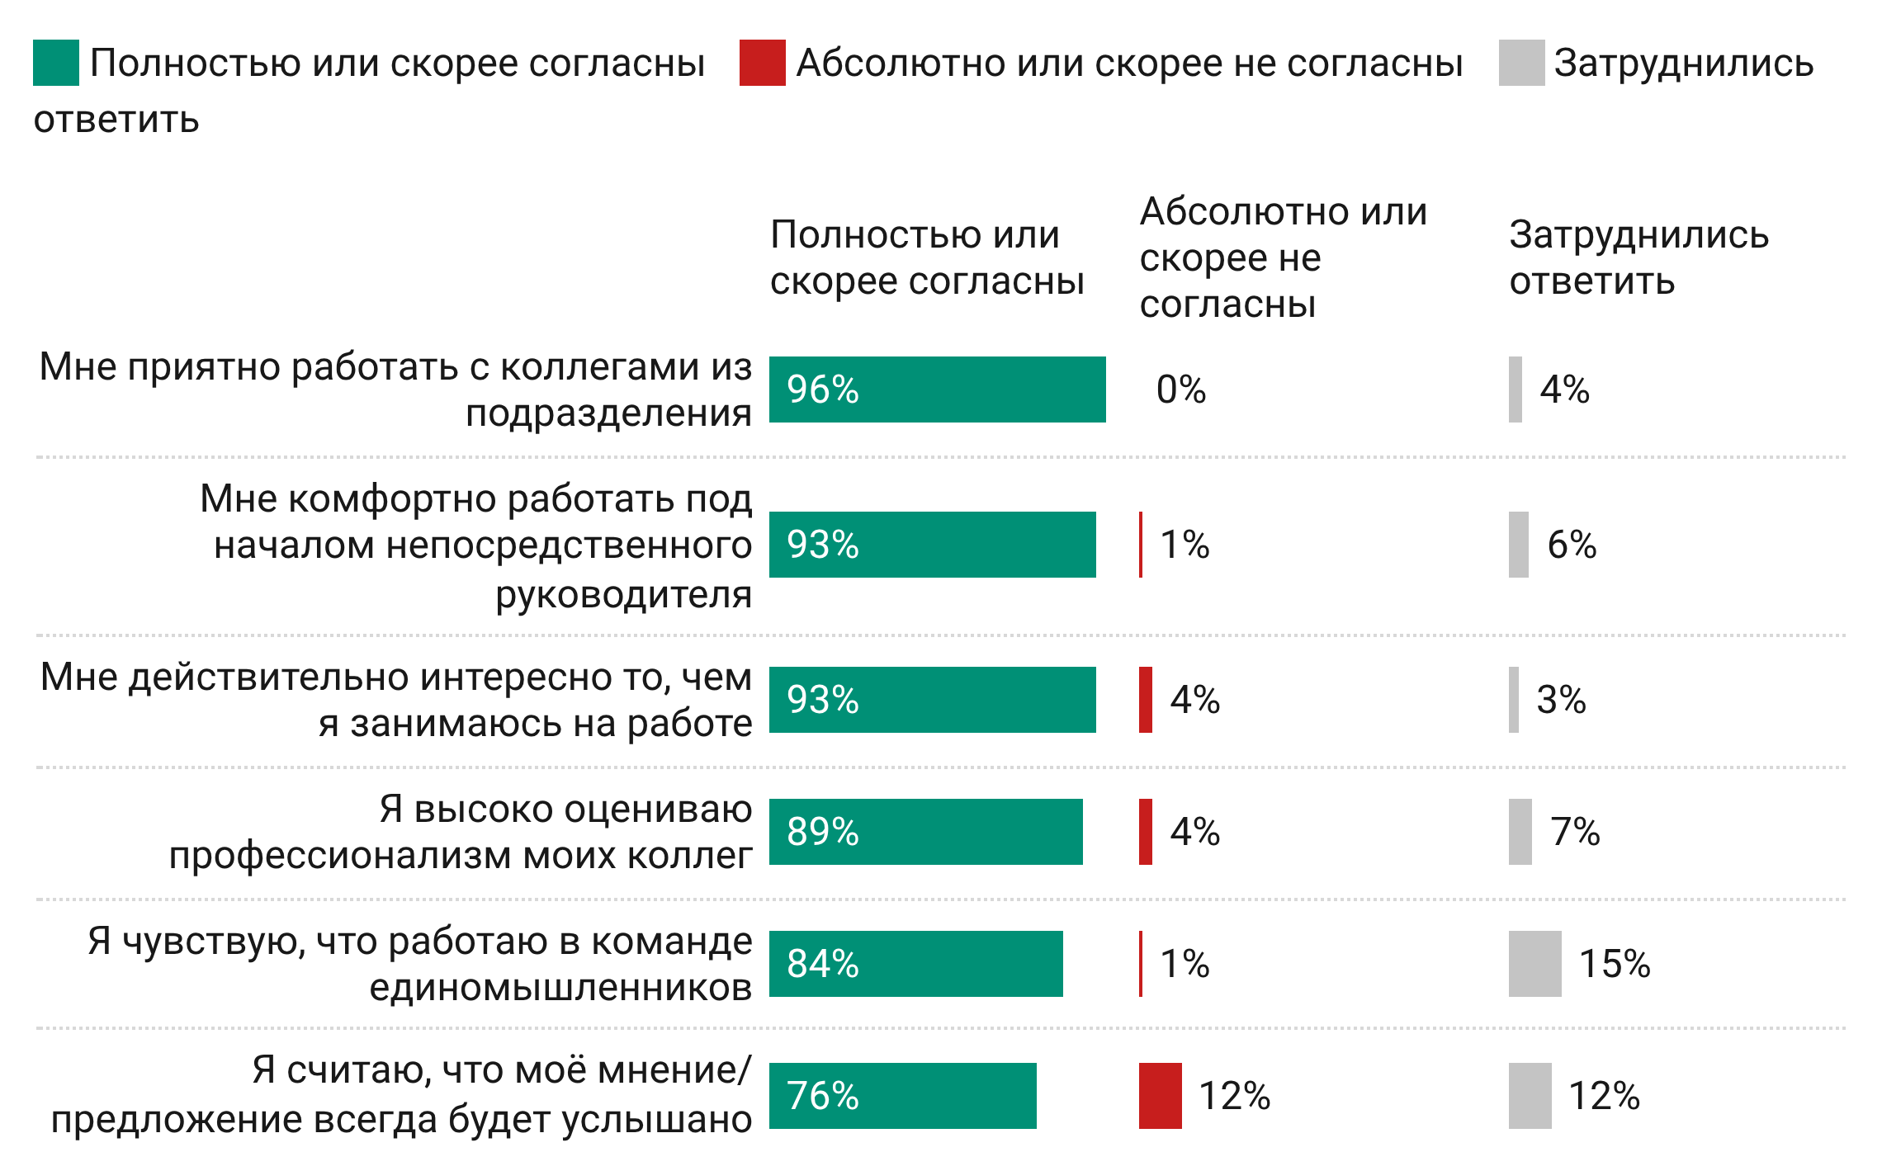
Оценка степени согласия с
утверждениями
Обратная связь
«Хороший коллектив, оснащение аудиторий, студентоориенированный подход проведения занятий»
«Хорошие условия работы и достойная зарплата»
«Мне очень близки миссия, концепция и ценности»
«Хорошее отношение, доброжелательный коллектив, возможности развития»

